Slide 1
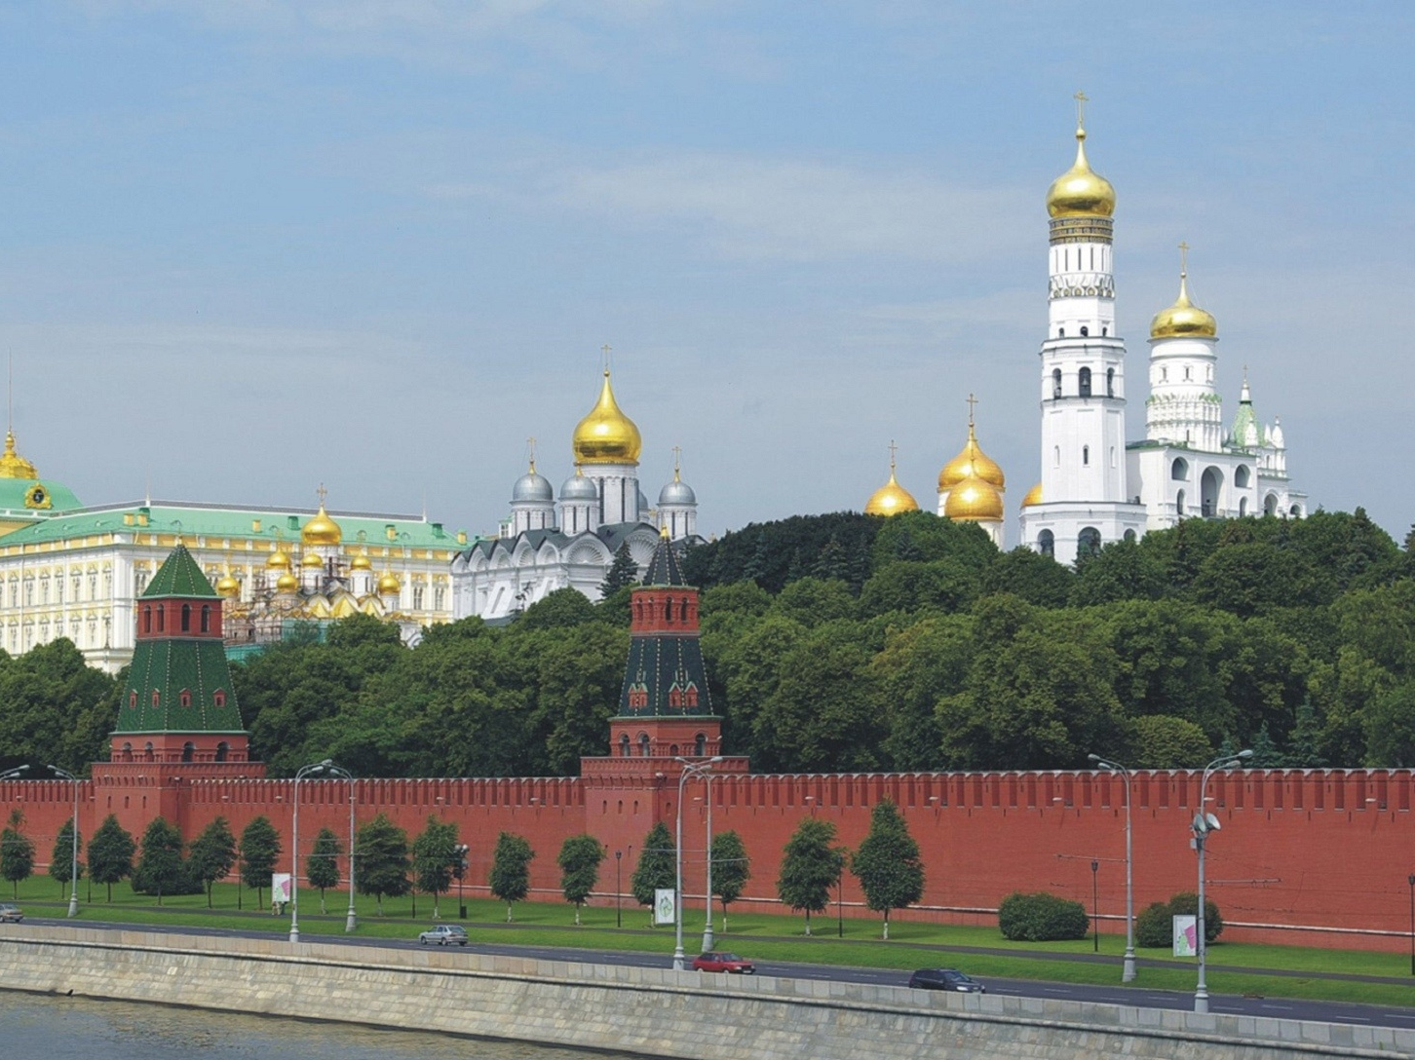
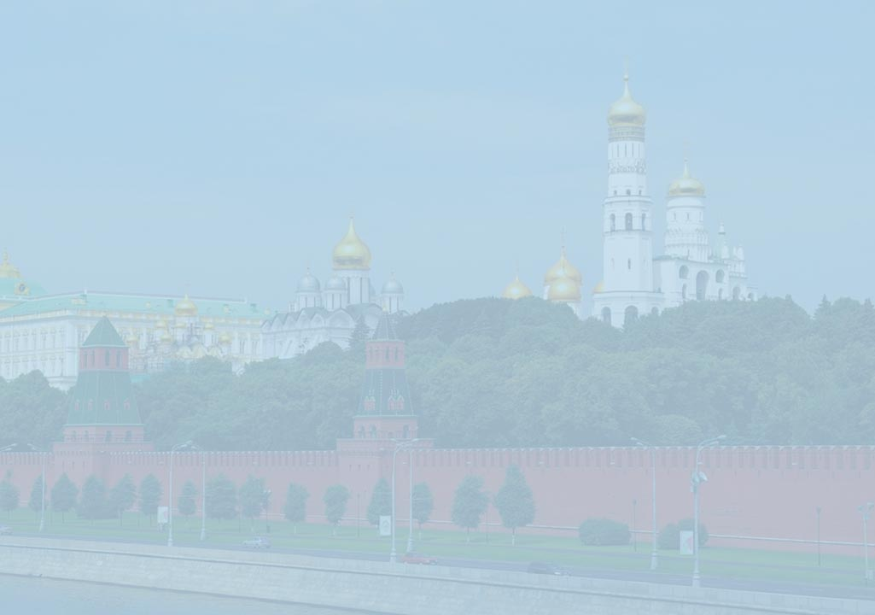
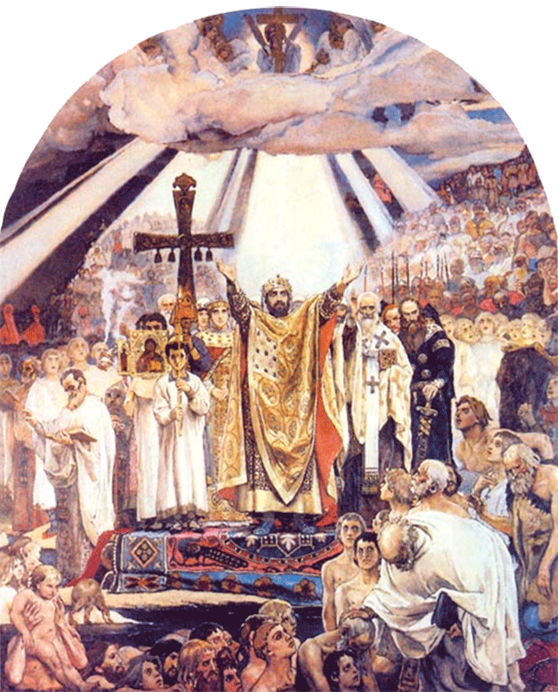
ПРАВОСЛАВНАЯ КУЛЬТУРА РОССИИ
КОЛОКОЛА

Slide 2
23. ЦАРЬ-КОЛОКОЛ

Slide 3
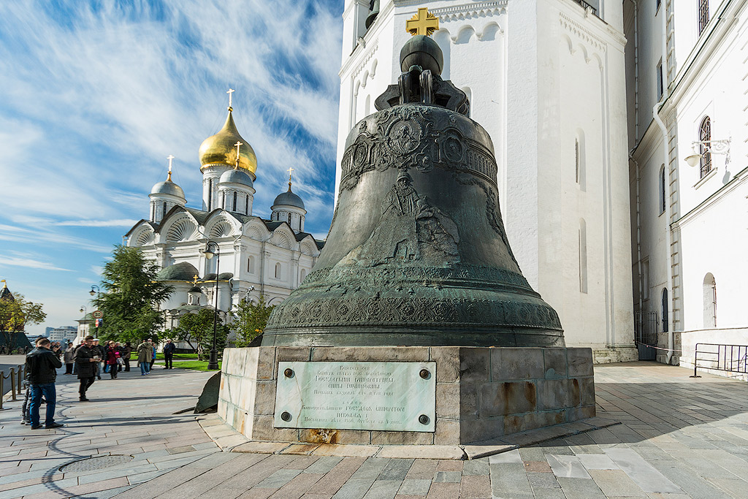

Slide 4
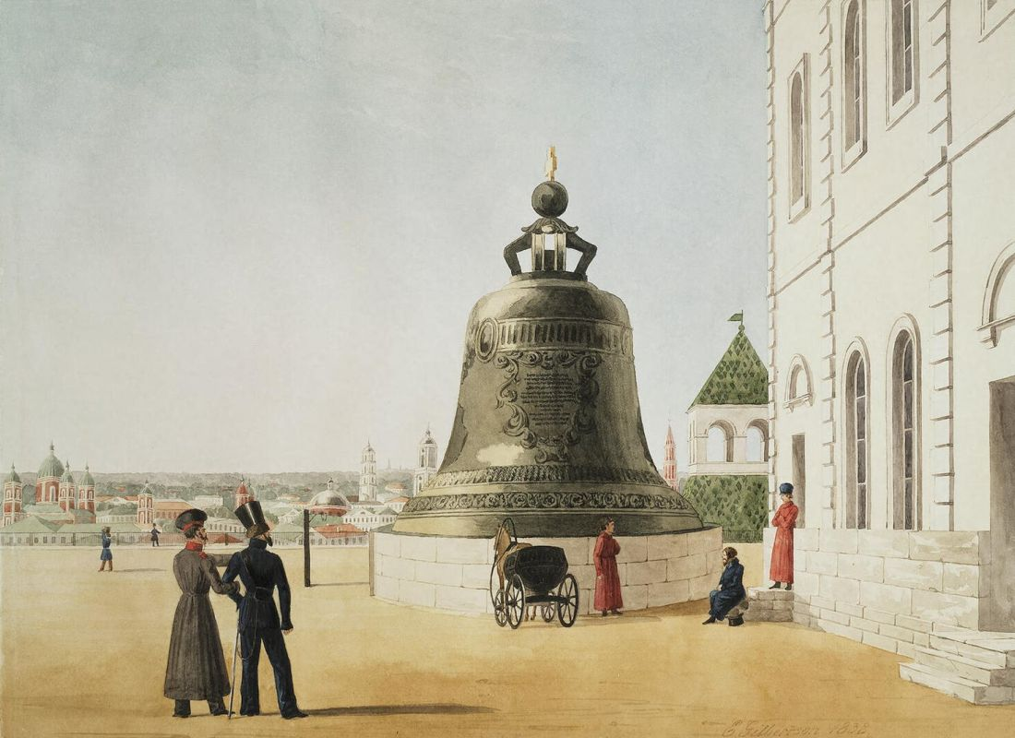

Slide 5
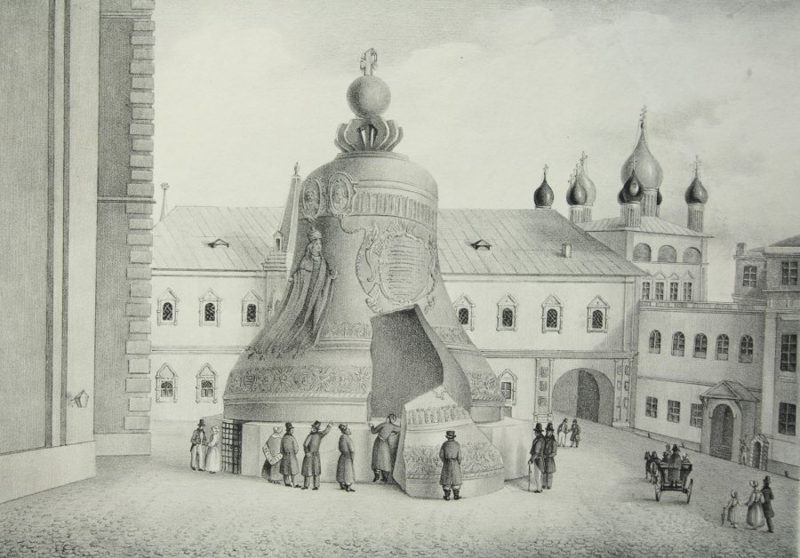

Slide 6
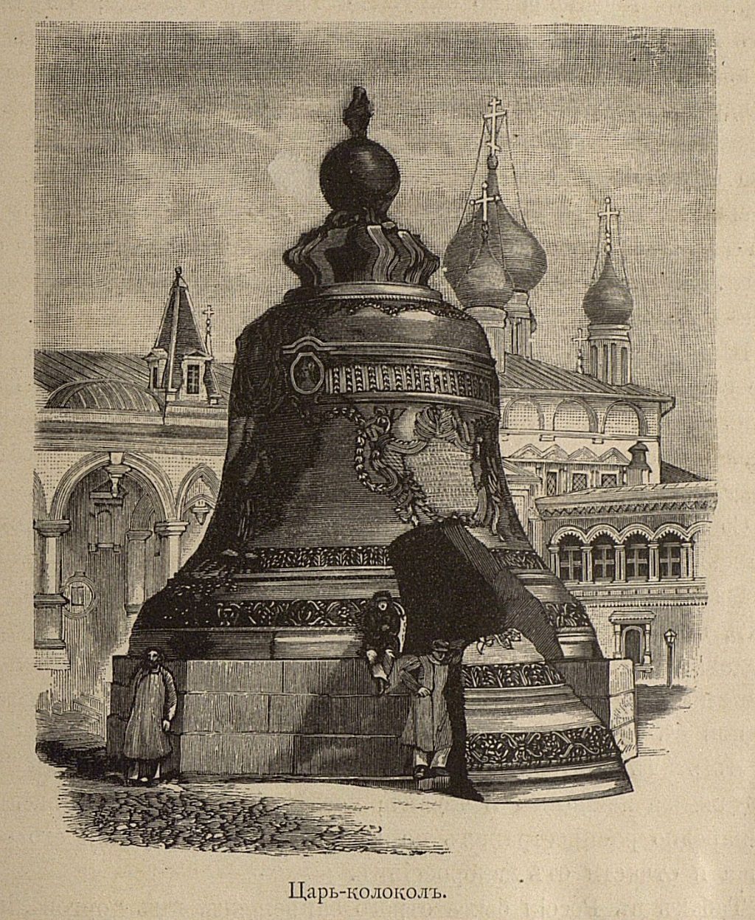

Slide 7
Подъем Царь-колокола в 1836 году. Рис. А.Н.Колчина

Slide 8
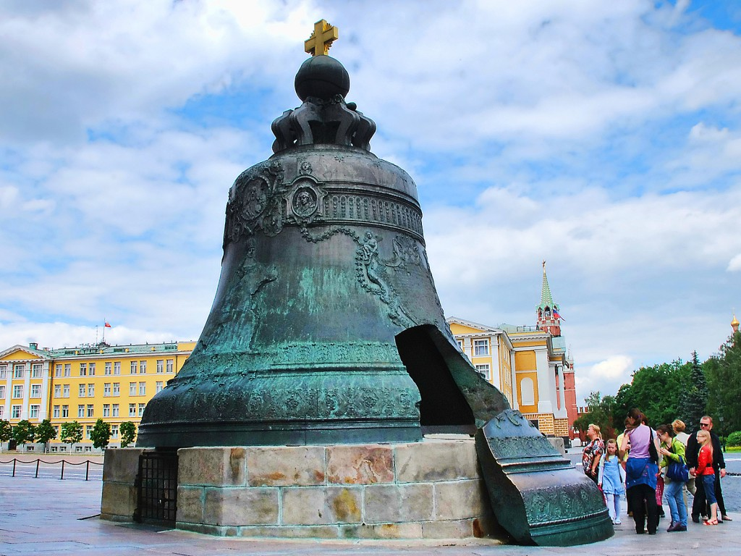

Slide 9
